Slide 1
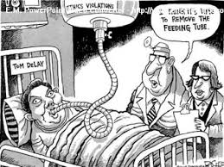
EUTHANASIA
Euthanasia adalah pembunuhan dalam segi medis yang disengaja, dengan aksi atau dengan penghilangan suatu hak pengobatan yang seharusnya didapatkan oleh pasien, agar pasien tersebut dapat meninggal secara wajar. Kata kuncinya adalah disengaja, artinya jika aksi tersebut dilakukan dengan tidak sengaja, maka hal tersebut bukanlah euthanasia.
Aksi ini dilakukan secara legal menurut undang-undang untuk pertama kali adalah di negara Belanda, negara pertama di dunia yang telah secara hukum menyetujui euthanasia. Meskipun begitu, aksi tersebut dilakukan dengan sangat hati-hati dan dengan berbagai perhitungan terlebih dahulu.

Slide 2
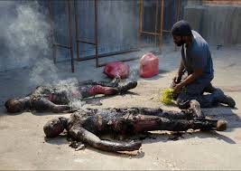
Ada berbagai macam jenis euthanasia menurut cara melakukannya serta alasan diberlakukan euthanasia itu sendiri, antara lain:
1. Euthanasia sukarela
Apabila si pasien itu sendiri yang meminta untuk diakhiri hidupnya.
2. Euthanasia non-sukarela
Apabila pesien tersebut tidak mengajukan permintaan atau menyetujui untuk diakhiri hidupnya.

Slide 3
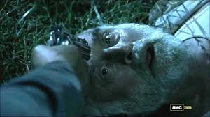
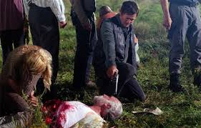
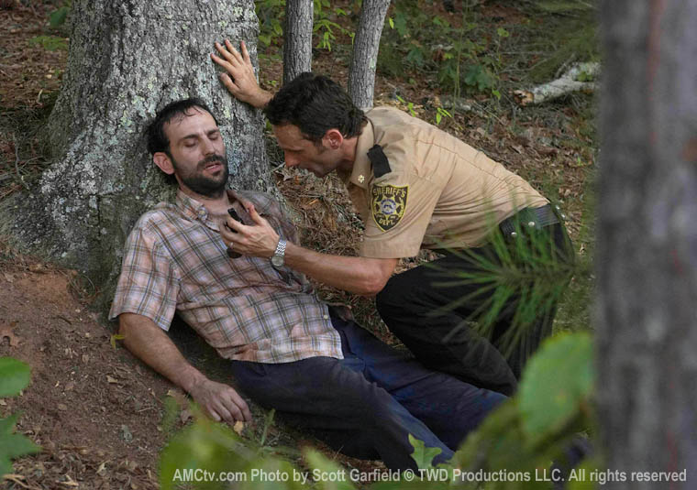
3. Involuntary Euthanasia
Pada prinsipnya sama seperti euthanasia non-sukarela, tapi pada kasus ini, si pasien menunjukkan permintaan euthanasia lewat ekspresi.
4. Assisted suicide
Atau bisa dikatakan proses bunuh diri dengan bantuan suatu pihak. Seseorang memberi informasi atau petunjuk pada seseorang untuk mengakhiri hidupnya sendiri. Jika aksi ini dilakukan oleh dokter maka disebut juga, “physician assisted suicide”.

Slide 4
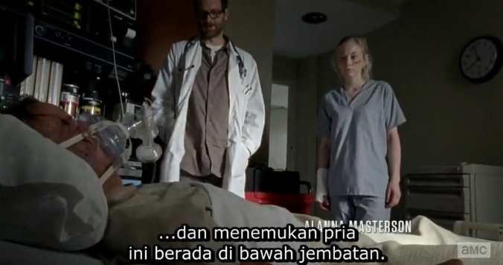
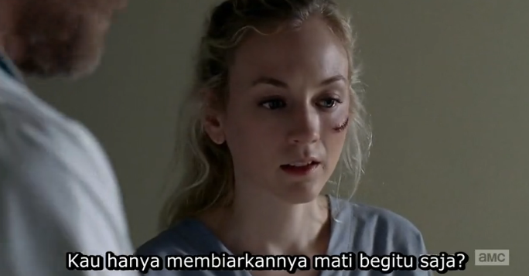
5. Euthanasia dengan aksi
Dengan sengaja menyebabkan kematian seseorang dengan melakukan suatu aksi, salah satu contohnya adalah dengan melakukan suntik mati.
6. Euthanasia dengan penghilangan
Dengan sengaja menyebabkan kematian seseorang dengan menghentikan semua perawatan khusus yang dibutuhkan seorang pasien. Tujuannya adalah agar pasien itu dapat dibiarkan meninggal secara wajar.

Slide 5
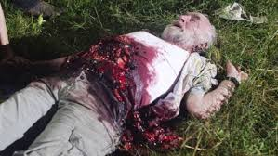
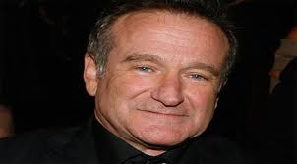
Alasan Dilakukan Euthanasia
Euthanasia adalah sebuah aksi pencabutan nyawa seseorang. Karena itu dilakukannya aksi tersebut harus didukung dengan alasan yang kuat. Dari beberapa survey negara dan penyaringan sumber, berikut adalah tiga alasan utama mengapa euthanasia itu bisa dilakukan:
Rasa Sakit yang Tidak Tertahankan
2. Hak untuk Melakukan Bunuh Diri

Slide 6
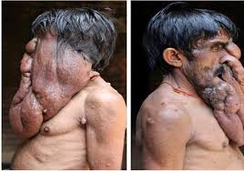
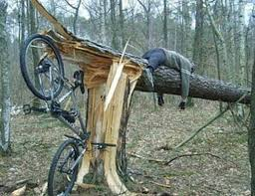
3. Haruskah seseorang Dipaksa untuk Hidup?

Slide 7
Sejarah Euthanasia
Sekitar tahun 400 sebelum Masehi, sebuah sumpah yang terkenal dengan sebutan “The Hippocratic Oath” yang dinyatakan oleh seorang Fisikawan Hipokratis Yunani, dengan jelas mengatakan:
“Saya tidak akan memberikan obat mematikan pada siapapun, atau menyarankan hal tersebut pada siapapun.”- The Hippocratic Oath
Sekitar abad ke-14 sampai abad ke-20, Hukum Adat Inggris yang dipetik oleh Mahkamah Agung Amerika tahun 1997 dalam pidatonya:
“Lebih jelasnya, selama lebih dari 700 tahun, orang Hukum Adat Amerika Utara telah menghukum atau tidak menyetujui aksi bunuh diri individual ataupun dibantu.” – Chief Justice Rehnquist

Slide 8
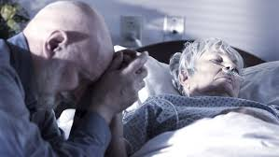
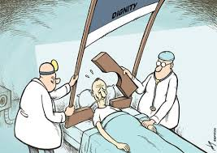
Pada tahun 2012, euthanasia dilegalkan di Belgia, Belanda, dan Luksemburg.
Di beberapa negara lain, seperti Swiss dan Kolombia, membantu seseorang untuk mati adalah sah dalam keadaan tertentu.
Di Amerika Serikat, euthanasia legal hanya di negara bagian Washington, Oregon dan Montana.

Slide 9
Tahun 1920, terbitnya buku berjudul “Permitting the Destruction of Life not Worthy of Life”. Dalam buku ini, Alfred Hoche, M.D., Dosen Psikologi dari Universtas Freiburg, dan Karl Binding, Dosen Hukum dari Universitas Leipzig, memperdebatkan bahwa seorang pasien yang meminta untuk diakhiri hidupnya harus, dibawah pengawasan ketat, dapat memperolehnya dari seorang pekerja medis. Buku ini men-support euthanasia non-sukarela yang dilakukan oleh Nazi Jerman
Tahun 1935, The Euthanasia Society of England, atau Kelompok Euthanasia Inggris, dibentuk sebagai langkah menyetujui euthanasia.
Tahun 1939, Nazi Jerman memberlakukan euthanasia secara non-sukarela. Hal ini akan dibahas pada bab selanjutnya.
Tahun 1955, Belanda sebagai negara pertama yang mengeluarkan Undang-Undang yang menyetujui euthanasia, dan diikuti oleh Australia yang melegalkannya di tahun yang sama.

Slide 10
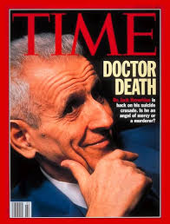
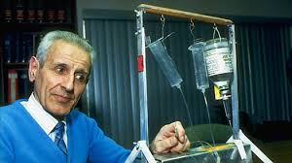
Kasus Dr Kevorkian di AS
Topik euthanasia menghangat di Amerika Serikat selama persidangan Jack Kevorkian di akhir tahun 1990-an.
Dokter dari Michigan tersebut mengaku telah membantu setidaknya 130 orang untuk mati pada tahun 1990-1998.
Pada tahun 1999, Kevorkian dijatuhi hukuman 10 sampai 25 tahun penjara karena pembunuhan tingkat dua setelah memberikan pasien berumur 52 tahun bernama Thomas Youk suntikan mematikan di tahun 1998.

Slide 11
Kasus Euthanasia yang Pernah Terjadi
1. Kasus Seorang Wanita New Jersey – Amerika Serikat
Seorang perempuan berusia 21 tahun dari New Jersey, Amerika Serikat, pada tanggal 21 April 1975 dirawat di rumah sakit dengan menggunakan alat bantu pernapasan karena kehilangan kesadaran akibat pemakaian alkohol dan zat psikotropika secara berlebihan. Oleh karena tidak tega melihat penderitaan sang anak, maka orang tuanya meminta agar dokter menghentikan pemakaian alat bantu pernapasan tersebut. Kasus permohonan ini kemudian dibawa ke pengadilan, dan pada pengadilan tingkat pertama permohonan orang tua pasien ditolak, namun pada pengadilan banding permohonan dikabulkan sehingga alat bantu pun dilepaskan pada tanggal 31 Maret 1976. Pasca penghentian penggunaan alat bantu tersebut, pasien dapat bernapas spontan walaupun masih dalam keadaan koma. Dan baru sembilan tahun kemudian, tepatnya tanggal 12 Juni 1985, pasien tersebut meninggal akibat infeksi paru-paru (pneumonia).

Slide 12
2. Kasus Terri Schiavo
Terri Schiavo (usia 41 tahun) meninggal dunia di negara bagian Florida, 13 hari setelah Mahkamah Agung Amerika memberi izin mencabut pipa makanan (feeding tube) yang selama ini memungkinkan pasien dalam koma ini masih dapat hidup. Komanya mulai pada tahun 1990 saat Terri jatuh di rumahnya dan ditemukan oleh suaminya, Michael Schiavo, dalam keadaan gagal jantung. Setelah ambulans tim medis langsung dipanggil, Terri dapat diresusitasi lagi, tetapi karena cukup lama ia tidak bernapas, ia mengalami kerusakan otak yang berat, akibat kekurangan oksigen. Menurut kalangan medis, gagal jantung itu disebabkan oleh ketidakseimbangan unsure potasium dalam tubuhnya. Oleh karena itu, dokternya kemudian dituduh malapraktek dan harus membayar ganti rugi cukup besar karena dinilai lalai dalam tidak menemukan kondisi yangmembahayakan ini pada pasiennya.Setelah Terri Schiavo selama 8 tahun berada dalam keadaan koma, maka pada bulan Mei 1998suaminya yang bernama Michael Schiavo mengajukan permohonan ke pengadilan agar pipa alat bantu makanan pada istrinya bisa dicabut agar istrinya dapat meninggal dengan tenang, namun orang tua Terri Schiavo yaitu Robert dan Mary Schindler menyatakan keberatan dan menempuh langkah hukum guna menentang niat menantu mereka tersebut. Dua kali pipa makanan Terri dilepaskan dengan izin pengadilan, tetapi sesudah beberapa hari harus dipasang kembali atas perintah hakim yang lebih tinggi. Ketika akhirnya hakim memutuskan bahwa pipa makanan boleh dilepaskan, maka para pendukung keluarga Schindler melakukan upaya-upaya guna menggerakkan Senat Amerika Serikat agar membuat undang-undang yang memerintahkan pengadilan federal untuk meninjau kembali keputusan hakim tersebut. Undang-undang ini langsung didukung oleh Dewan Perwakilan Amerika Serikat dan ditandatangani oleh Presiden George Walker Bush. Tetapi, berdasarkan hukum di Amerika kekuasaan kehakiman adalah independen, yang pada akhirnya ternyata hakim federal membenarkan keputusan hakim terdahulu.

Slide 13
4. Kasus Rumah Sakit Boramae – Korea
Pada tahun 2002, ada seorang pasien wanita berusia 68 tahun yang terdiagnosa menderita penyakit sirosis hati (liver cirrhosis). Tiga bulan setelah dirawat, seorang dokter bermarga Park umur 30 tahun, telah mencabut alat bantu pernapasan (respirator) atas permintaan anak perempuan si pasien. Pada Desember 2002, anak lelaki almarhum tersebut meminta polisi untuk memeriksa kakak perempuannya beserta dua orang dokter atas tuduhan melakukan pembunuhan. Seorang dokter yang bernama dr. Park mengatakan bahwa si pasien sebelumnya telah meminta untuk tidak dipasangi alat bantu pernapasan tersebut. 1 minggu sebelum meninggalnya, si pasien amat menderita oleh penyakit sirosis hati yang telah mencapai stadium akhir, dan dokter mengatakan bahwa walaupun respirator tidak dicabutpun, kemungkinan hanya dapat bertahan hidup selama 24 jam saja.

Slide 14
6. Kasus Panca Satria Hasan Kusuma – Indonesia
Sebuah permohonan untuk melakukan euthanasia pada tanggal 22 Oktober 2004 telah diajukanoleh seorang suami bernama Panca Satria Hasan Kusuma karena tidak tega menyaksikan istrinya yang bernama Agian Isna Nauli, 33 tahun, tergolek koma selama 3 bulan pasca operasi Caesar dan disamping itu ketidakmampuan untuk menanggung beban biaya perawatan merupakan suatu alasan pula. Permohonan untuk melakukan euthanasia ini diajukan ke Pengadilan Negeri Jakarta Pusat. Kasus ini merupakan salah satu contoh bentuk euthanasia yang diluar keinginan pasien. Permohonan ini akhirnya ditolak oleh Pengadilan Negeri Jakarta Pusat, dan setelah menjalani perawatan intensif maka kondisi terakhir pasien (7 Januari 2005) telah mengalami kemajuan dalam pemulihan kesehatannya.

